Slide 2
我們之所以成為我們
田野調查報告重點
問題意識
社區設計提案
附錄

Slide 3
我們之所以為我們
我們之所以為我們
劉佳汶，二十歲，嘉義人。
我是一個非常需要雅琦的人，兩人份的夢想、兩人份的期望，因此在蹲點期間擁有完整的她，也就有信心能夠
完成任何事情。
許雅琦、十九歲、嘉義人，
喜歡山也喜歡海，好好生活之餘、更想當一個柔軟溫柔的人。

Slide 4
田野調查報告重點
田野調查報告重點
成立初衷、特色
執行方式
困境與問題

Slide 5
成立初衷、特色
成立初衷、特色
瑪納致力於提倡有機農業、創造友善環境，同時提升原住民的生活及經濟能力，更是目前阿里山上唯一一個從事集體有機耕作的原住民團體。
成立一起鄒咖啡廳作為據點，提供教育訓練、有機農作輔導及組織培力訓練等等。

Slide 6
執行方式
執行方式
有機栽培
由瑪納分派講師至一起鄒咖啡廳，提供農友有機農務相關洽詢與教育。
體驗活動
作物體驗可以讓農友賺取額外收入。文化體驗可使原民以所會教予遊客並賺取體驗費用。
生態旅遊
於找尋合作民宿、餐飲及導遊費用上，促進部落連鎖觀光效益。

Slide 7
問題意識
問題意識
行銷效力不足
人力短缺
咖啡廳特色未被有效彰顯
粉絲專業經營不善
人力資源共用 – 餐廳、咖啡廳、瑪納文書處理，三者人力共用。
瑪納人力及農友老化

Slide 8
社區設計提案
社區設計提案
行銷企劃
人力企劃

Slide 9
社區設計提案 – 行銷企劃
社區設計提案 – 行銷企劃
為一起鄒咖啡廳作行銷，以粉絲專頁曝光和DM、明信片等作為行銷管道和手法，針對店內的特色商品、結合鄒族部落文化體驗以及瑪納有機農務體驗，藉行銷企劃達到宣傳及曝光的效益。

Slide 10
執行方式
執行方式
各式體驗活動由我們親身體驗，並以影片的形式行銷於粉絲專頁上；更製作成 DM 和明信片，提高旅客觸及率。（明信片及DM圖片詳見附錄）
各式農特產品由我們親自品嘗，以文字佐圖片的形式統整於粉專相簿上曝光。（粉專商品相簿連結）
更換粉專大頭貼及封面照，加以圖文更新。（粉專連結）
定期發布貼文，吸引受眾；亦可發布抽獎貼文，增加粉專曝光率

Slide 11
競爭者分析
競爭者分析
於有機農產上：有機產品健康、安心，為近期消費者消費指標之一
於生態旅行導覽安排上：一起鄒提供一條龍式導覽安排，提供旅客最輕鬆的旅遊指南
於體驗活動上：獨家體驗活動目前僅有一起鄒提供

Slide 12
競爭者分析 – 有機農產部分
競爭者分析
 | 一起鄒咖啡 | 石棹其它餐廳
食材 | 有機小農耕作，百分之百山上種植 | 自種或批發蔬菜，是否為有機仍有疑慮
咖啡 | 使用農友種植有機咖啡， 店內亦有販售有機咖啡豆 | 咖啡豆來源不明、品質不一
菜餚 | 依當季蔬果每日變化菜餚， 擺盤裝飾用心 | 為應付大量客人，擺盤傳統， 販賣時段僅正餐時間
周邊服務 | 有體驗活動及套裝行程服務

Slide 13
競爭者分析 – 體驗活動部分
競爭者分析
 | 一起鄒咖啡 | 優遊吧斯鄒族文化園區
套裝行程、服務 | 體驗服務多元，包括愛玉、陷阱、族服體驗等。體驗活動皆以在地居民/原住民親自帶領。 提供一或二日套裝行程安排，協助餐點和住宿。 | 園區腹地廣大，有展館、體驗館、商店及表演場等，供遊客自由參觀 每週固定時段有鄒族文化表演
生態旅行導演 | 結合原住民嚮導，帶領走入最原始的步道、以原住民經驗講解生態步道 | 無

Slide 14
預期效益
預期效益
體驗活動帶動一起鄒咖啡廳人氣。
明信片、DM寄賣於民宿，能提高一起鄒知名度。
粉絲專頁吸引對於體驗活動有興趣之受眾前往一起鄒。

Slide 15
社區設計提案 – 人力企劃
社區設計提案 – 人力企劃
一起鄒的人力問題為眾多問題的根本，例如：餐廳僅能採取預約制、被迫取消過去辦過的live band等；故希望規畫一個能解決人力短缺、確實經營餐廳、花費最低人事成本、追求在地永續經營之提案。

Slide 16
執行方式
執行方式
未找到原民進駐餐廳前：每個月定期邀請廚師上山烹煮，做好三十人份的料理並冷凍；此做法能確保食材的提供，增加散客客源。廚師為一起鄒設計符合當地風味之菜單。
找到原民駐點餐廳：由原民向廚師學習風味料理，以確保餐廳食物品質的統一。待廚藝成熟，亦可加入家常風味。

Slide 17
競爭者分析
競爭者分析
 | 一起鄒咖啡 | 石棹其它餐廳
食材 | 有機無毒蔬菜為現代消費者所重視，獲有機證明 | 自種或批發蔬菜，是否為有機仍有疑慮
環境 | 格局寬敞、清幽舒適 | 石棹大部分餐廳戰地小且多擁擠
餐點 | 除了餐點亦提供咖啡、冰淇淋等下午茶選擇。 | 多為山上現炒野蔬，變化不大
交通 | 位於阿里山公路上、交通便捷又有寬敞停車位 | 位於熱鬧石棹區，停車不易

Slide 18
預期效益
預期效益
確保供餐穩定度能打響一起鄒咖啡廳知名度。
落實瑪納設立一起鄒的終極目標：原民自主管理。
穩定供餐可順勢推廣瑪納有機蔬果和農特產品，亦能提供瑪納班員另一個銷售產品的管道。

Slide 19
附錄
附錄

Slide 20
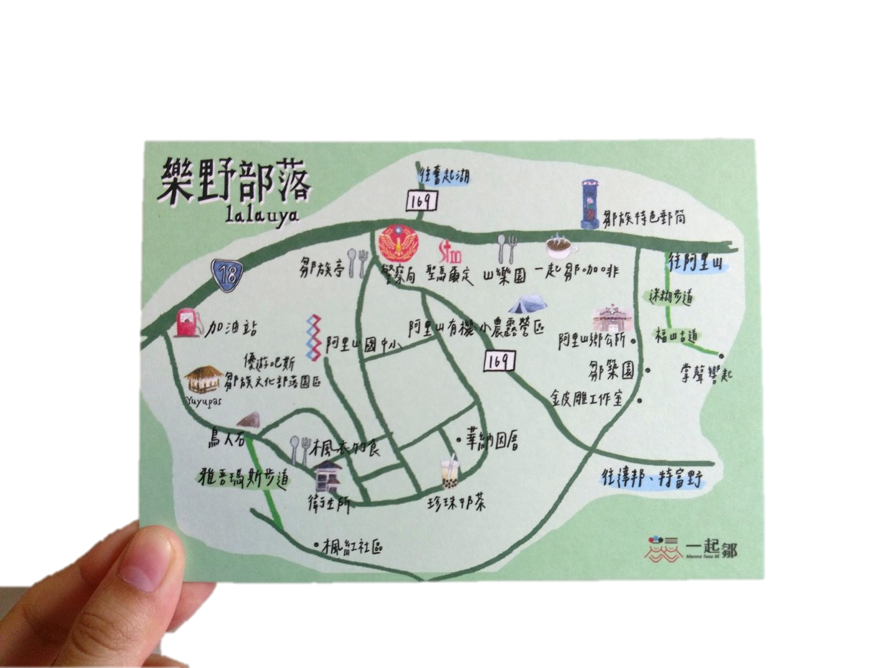
為一起鄒設計之明信片

Slide 21
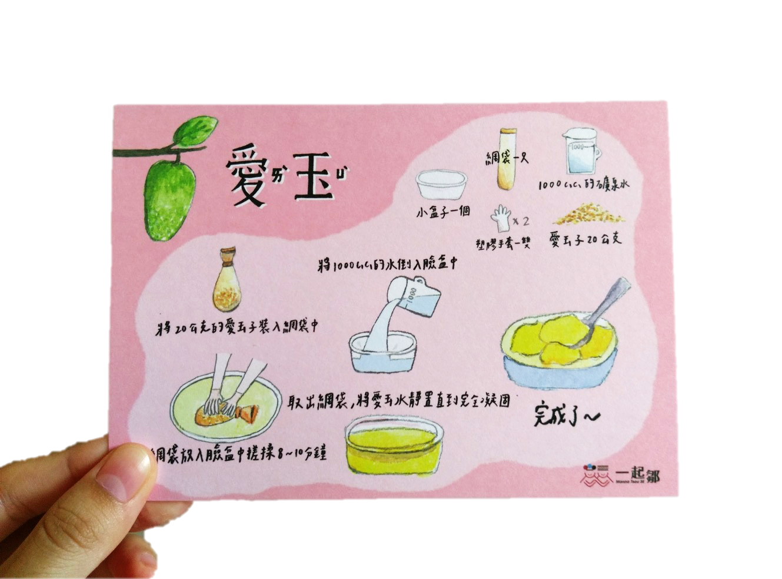
為一起鄒設計之明信片

Slide 22
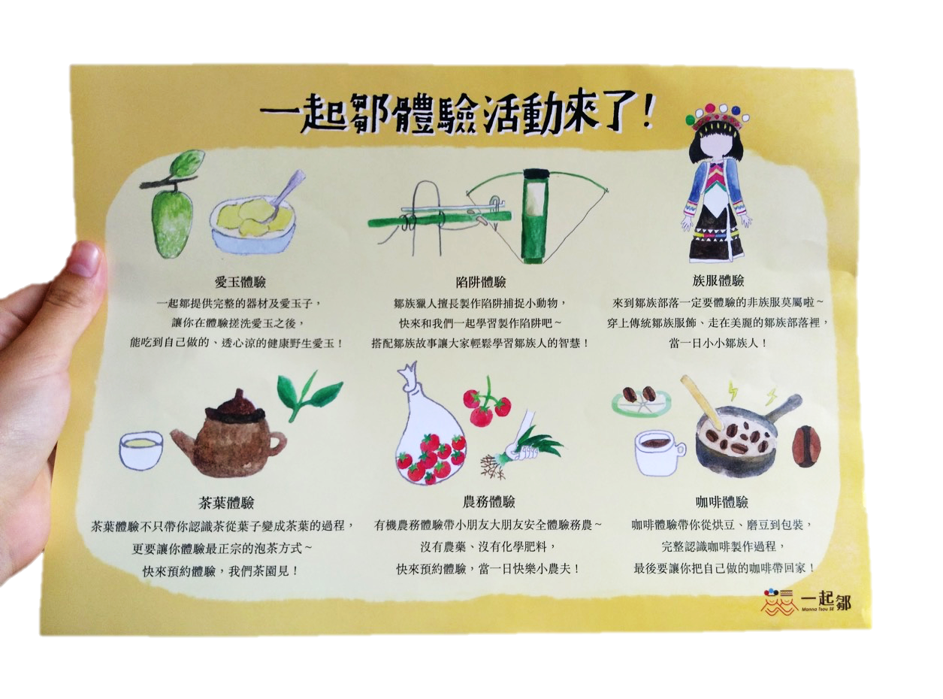
為一起鄒設計之DM

Slide 23
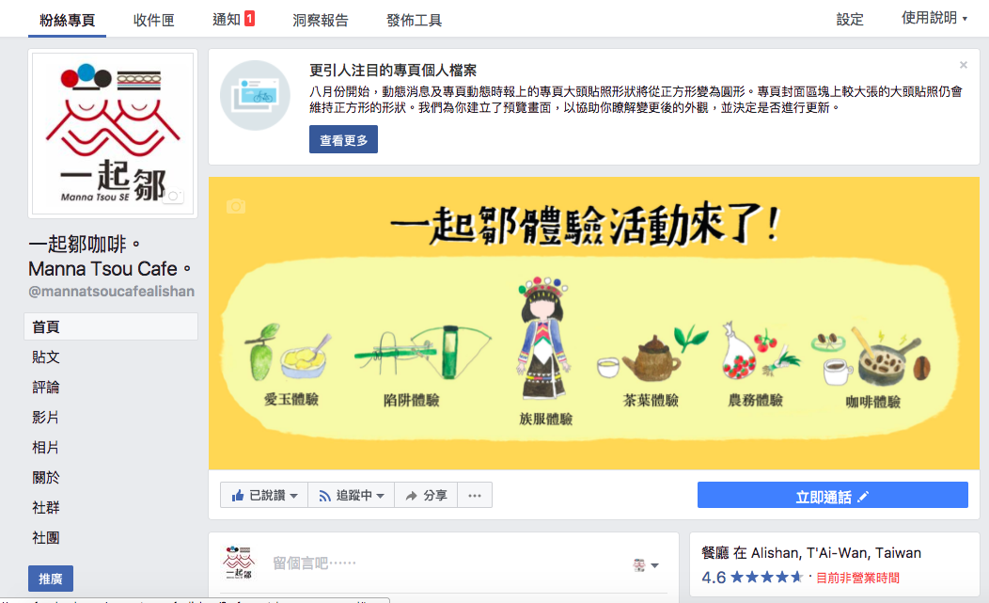
為一起鄒經營粉專（製作封面照片、換大頭貼照）

Slide 24
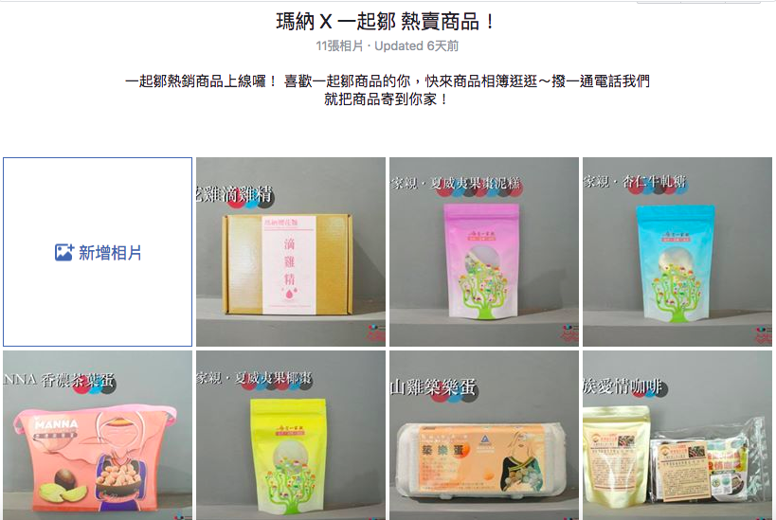
為一起鄒經營粉專（拍攝商品照、寫文案）

Slide 25
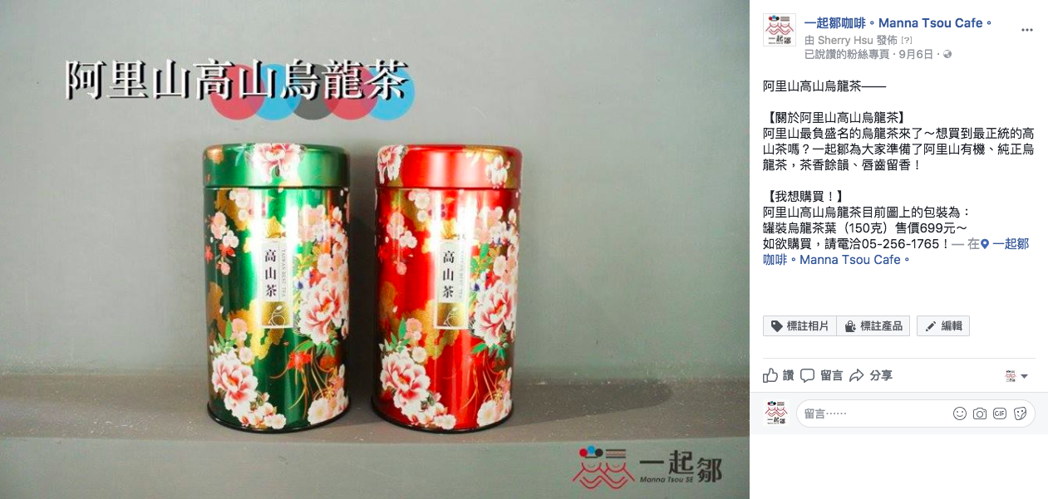
為一起鄒經營粉專（拍攝商品照、寫文案）

Slide 26
為一起鄒剪輯之粉專短片連結
陷阱教學影片連結 https://drive.google.com/drive/folders/0Bz63Rin7QOsMT2piZkRiS085SHM?usp=sharing
日常影片連結
https://drive.google.com/drive/folders/0Bx__llT6dzhTZ2IxdC1FcV9rWWc?usp=sharing

Slide 27
樂野，我們下次見！
樂野，我們下次見！

